Slide 1
Возможно ли поддерживать интерес к техническому образованию при традиционном гуманитарном языковом образовании?
Колюсин Андрей Сергеевич,
ГБОУ Гимназия №1272

Slide 2
Задача
ученику умеющему
к
От ученика знающего

Slide 3
Особенность профильного образования ГБОУ Гимназии №1272
Вариативное полилингвистическое образование
1-11 классы
Углубленное изучение английского языка
Интеграция
основного и дополнительного образования
Профессионально направленное обучение – технический перевод
Возможность изучения третьего иностранного языка
Изучение второго (французского, немецкого, испанского) языка на базовом или углубленном уровне
Раннее изучение английского языка (дошкольное отделение)

Slide 4
Техническое образование
Гуманитарное (языковое) образование
ИКТ
Успешное сочетание

Slide 5
Дополнительное образование (1-4 классы)
Межпредметная проектная деятельность
Занимательная математика
Робототехника
Развитие логики с использованием программы «Перволого»
Междисциплинарное обучение

Slide 6
Математические и метапредметные олимпиады
- Математическая "Олимпиада плюс"
- Метапредметная олимпиада"Московский второклассник 21 века", " Московский третьеклассник 21 века", "Московский четвероклассник 21 века "
- Учащиеся начальных классов

Slide 7
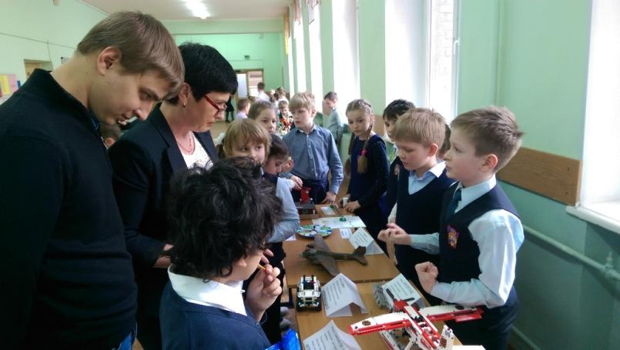
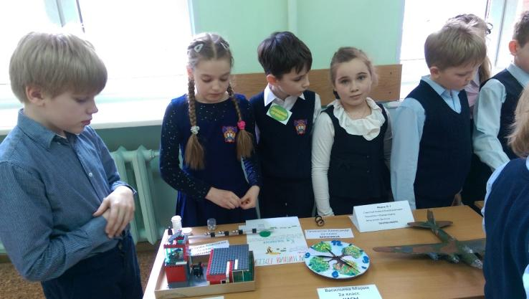
Конкурс технических проектов

Slide 8
Дополнительное образование (5-8 классы)
Занимательная информатика
Робототехника
Лего-конструирование

Slide 9
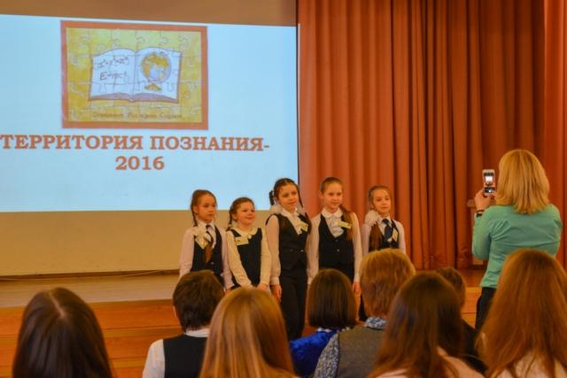
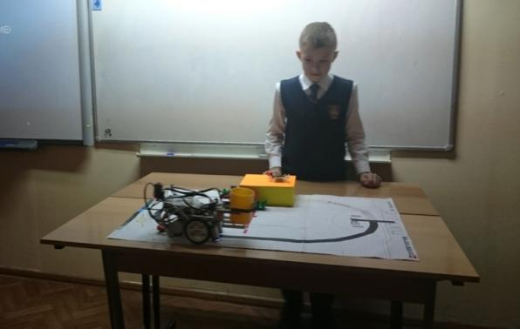
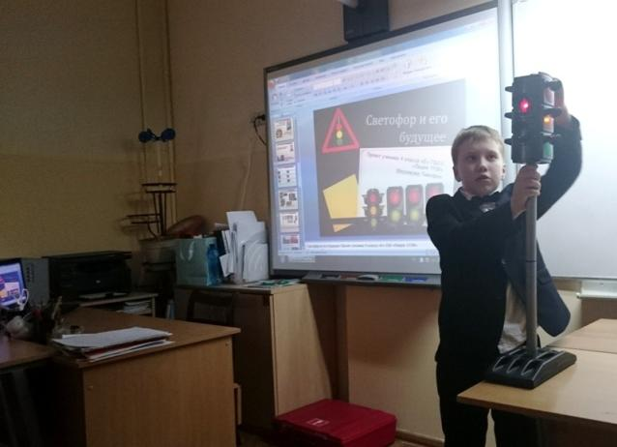
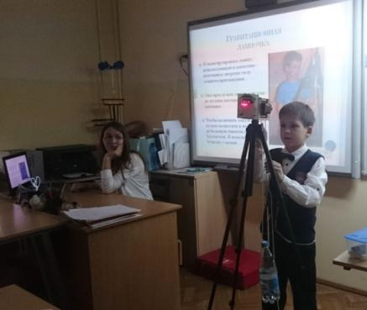
Открытая проектно-исследовательская конференция обучающихся школ города Москвы «Территория познания»

Slide 10
Участие в городском проекте «Школа новых технологий»
Мастер-классы
Квесты, блиц-проекты
Встречи с представителями IT-компаний
Экскурсии в офисы крупнейших компаний IT-сферы, музеи новых технологий
Участие во Всероссийской акции «Час кода»
Реализация проекта «Дистанционное обучение»

Slide 12
Предметы на углубленном и профильном уровне
Социально-экономический профиль (Базовая школа ВШЭ):
Обществознание
История
Экономика
Математика
Английский язык
Медицинский класс московской школы
Биология
Химия
Русский язык
Английский язык
Технологический профиль:
Физика
Информатика
Математика
Английский язык
Гуманитарный профиль:
Русский язык
Литература
История
Английский язык
Универсальный профиль
Английский язык

Slide 13
Технологический профиль

Slide 14
Результативность образования – поступление в ведущие вузы России
ТОП-200 средних учебных заведений, чьи выпускники имеют наибольшие шансы поступить в ведущие университеты России
(по версии рейтингового агентства RAEX - «Эксперт РА»)

